Slide 1


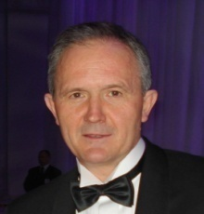



Московский государственный университет имени М.В. Ломоносова
Показатели экономической эффективности сельского хозяйства и его субсидирования
Выполнил:
Сеитов Санат Каиргалиевич,
Научный руководитель:
Киселев Сергей Викторович,
инженер 2 категории кафедры агроэкономики экономического факультета МГУ имени М.В. Ломоносова
д.э.н., профессор, заведующий кафедрой агроэкономики экономического факультета МГУ имени М.В. Ломоносова
sanatpan@mail.ru
+7-999-913-59-75
servikis@yandex.ru
.
Москва, 2022

Slide 2

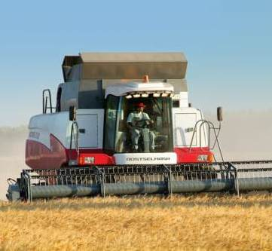
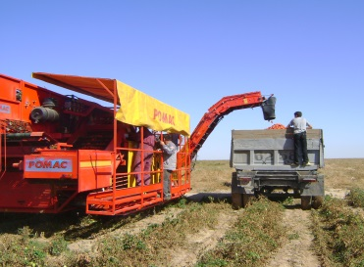
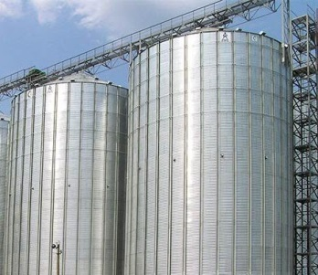

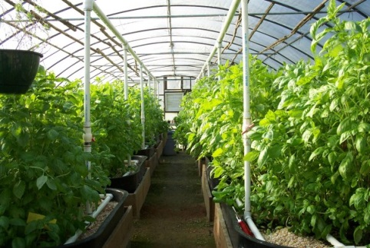
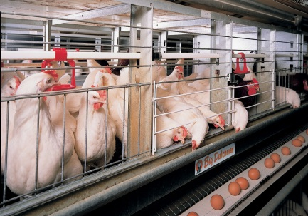
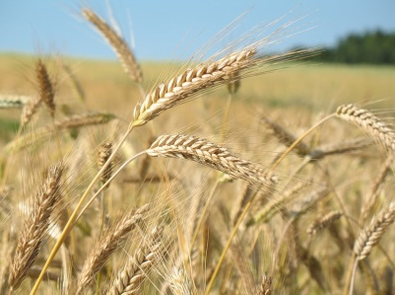




Цель – выделить показатели экономической эффективности сельского хозяйства и его субсидирования в контексте технологической модернизации
Актуальность темы исследования
Роль совокупной факторной производительности (Total Factor Productivity, TFP, СФП)* в увеличении выпуска
Ресурсные ограничения (нарушение цепочек поставок из-за санкционного противостояния)
Необходимость перехода отрасли на инновационный путь развития
Кадровый и технологический факторы
Отставание Казахстана от стран ОЭСР по производительности факторов
Влияния субсидий на СФП в сельском хозяйстве Казахстана
www.kazagro.kz

Slide 3
Показатели развития сельского хозяйства, выступающие в качестве индикаторов экономической эффективности
Производительность отдельных факторов производства (труда, капитала, земли)
Производительность земли в растениеводстве (руб./га) = Валовой выпуск в растениеводстве / Посевные площади
Производительность земли в животноводстве (руб./га) = Валовой выпуск в животноводстве / Площадь сельскохозяйственных угодий
Совокупная факторная производительность (Total Factor Productivity, TFP, СФП)*
* СФП – показатель, оценивающий прирост валового выпуска за счет неучитываемых факторов (применяемых технологий, знаний, качества менеджмента, природно-климатических изменений, то есть тех факторов, которые прямо не учитываются в приросте выпуска), рассчитывается как разница между темпом роста валового выпуска и темпом роста использования ресурсов в сельском хозяйстве
Урожайность (ц/га)
Средний живой вес крупного рогатого скота при реализации на убой (кг)
Надой молока в расчете на одну дойную корову (кг)
Яйценоскость на одну курицу-несушку (штук)
Производительность факторов
Удельные показатели
www.kazagro.kz

Slide 4
Показатели развития сельского хозяйства, выступающие в качестве индикаторов экономической эффективности
Финансовое
положение
Уровень рентабельности (убыточности) от реализации продукции растениеводства (%)
Уровень инновационной активности сельскохозяйственных организаций (%) – отношение числа организаций, осуществлявших инновационную деятельность, к общему числу обследованных в отчетном году организаций
Количество заявок на селекционные достижения, поданных за год национальными заявителями (ед.)
Количество заявок на селекционные достижения, поданных за год национальными заявителями, в расчете на 100 тыс. чел. населения страны
Индекс цен производителей на продукцию сельского хозяйства
Индекс цен на товары и услуги, приобретенные сельскохозяйственными производителями
Инновационное развитие
Цены
www.kazagro.kz

Slide 5


Показатели экономической эффективности субсидирования сельского хозяйства
Применение подходов ВТО, ОЭСР и ФАО в условиях Казахстана приемлемо, однако их главный недостаток – они не прослеживают связь поддержки (и субсидий, в частности) с важными производственными параметрами сельского хозяйства: СФП, производительностью труда и т.д.
Л.Б. Винничек и А.М. Ефимов в своей статье указывают на способ расчета экономической эффективности субсидирования как отношение прироста (убыли) валовой продукции к объему субсидирования, что можно выразить формулой:
Винничек Л.Б., Ефимов А.М. Методика оценки механизма государственного регулирования сельского хозяйства // Международный сельскохозяйственный журнал. – 2015. – № 6. – С. 41.
Г.В. Беспахотный вывел формулу расчета прироста объема товарной сельскохозяйственной продукции (Т), обеспеченного за счет субсидирования, где все показатели даются в стоимостном выражении:
Методика оценки эффективности использования бюджетных средств в сельском хозяйстве / Под ред. Г.В. Беспахотного. – Екатеринбург: Ур-ГСХА, 2005. – С. 49.

Slide 6

Показатели экономической эффективности субсидирования сельского хозяйства
Н.Н. Ибришев корректирует формулу Г.В. Беспахотного, уменьшая объем продукции сельского хозяйства на величину субсидирования:
Ибришев Н.Н. Состояние и перспективы государственной поддержки казахстанского АПК – ученый / КазахЗерно.kz. 29 декабря 2016 г. URL: http://www.kazakh-zerno.kz/novosti/agrarnye-novosti-kazakhstana/233237-sostoyanie-i-perspektivy-gosudarstvennoj-podderzhki-kazakhstanskogo-apk-uchenyj.
Градация значений показателя экономической эффективности субсидирования (Е):
а) 0,0 – 1,0 – доказывает неудовлетворительный уровень экономической эффективности субсидирования;
б) 1,01 – 1,49 – свидетельствует об удовлетворительном уровне экономической эффективности;
в) 1,5 и более – подтверждает высокий уровень экономической эффективности.
Климова Н.В. Совершенствование методики оценки эффективности государственной поддержки сельского хозяйства // Сборник научных трудов SWorld. – 2013. – Т. 32. № 2. – C. 16. URL: http://www.sworld.com.ua/konfer31/189.pdf.

Slide 7
Совокупная факторная производительность
Производственная функция для сельского хозяйства Казахстана:
Q = TFP × L^{0,32} × E^{0,09} × N^{0,14} × W^{0,01} × R^{0,21} × Х^{0,08} × У^{0,07}; TFP = (2,7)^{[lnQ – lnB]},
где Q – т.р. производства продукции сельского хозяйства;
TFP – т.р. СФП в сельском хозяйстве;
L – т.р. среднегодовой численности занятых в сельском хозяйстве;
E – т.р. инвестиций в основной капитал в сельское, лесное и рыбное хозяйство;
N – т.р. численности поголовья по различным видам скота, выраженной в условных головах;
W – т.р. объемов внесения минеральных удобрений всех видов всеми категориями хозяйств;
R – т.р. расхода кормов скоту и птице в хозяйствах всех категорий;
Х – т.р. материальных затрат на производство продукции растениеводства за вычетом затрат на покупку минеральных удобрений;
У – т.р. материальных затрат на производство продукции животноводства за вычетом затрат на приобретение кормов
Примечания: 1) т.р. – темп роста, в долях единицы;
2) Вклады занятых, инвестиций, скота взяты из USDA – United States Department of Agriculture, International Agricultural Productivity. February 25, 2022. URL: https://www.ers.usda.gov/data-products/international-agricultural-productivity/
Вклады минеральных удобрений, кормов, мат. затрат рассчитаны как их доли от вкладов оборотных средств в растениеводстве и животноводстве, представленных USDA

Slide 8
Панельный регрессионный анализ
Не выявлено свидетельств статистической значимости влияния субсидирования на динамику СФП сельского хозяйства в Казахстане в 2010–2020 годах
^lnTFP = 1,91 + 0,003×lnSubs – 0,0008×lnSubs_{t-1} – 0,14×lnInvest + 0,05×lnInvest_{t-1}
(0,72) (0,003) (0,003) (0,02) (0,01)
– 0,14×lnLabour + 0,01×lnYield,
(0,07) (0,09)
Число наблюдений = 140; R² = 0,48
где TFP_{i,t} – темпы роста/убыли СФП в сельском хозяйстве (доли ед.);
Subs_{i,t} – объем субсидий для сельского хозяйства, приведенных к ценам 2010 года (руб.);
Invest_{i,t} – объем инвестиций в основной капитал сельского хозяйства, приведенных к ценам 2010 года (руб.);
Labour_{i,t} – средняя численность занятых в с/х (чел.);
Yield_{i,t} – урожайность зерновых и зернобобовых культур в весе после доработки (ц/га);
u_{i} – индивидуальные эффекты регионов; ε_{i,t} – случайные ошибки

Slide 9
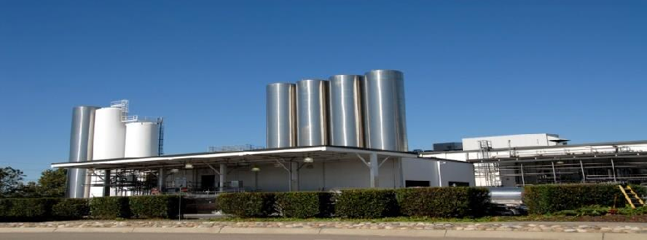



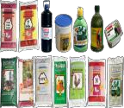
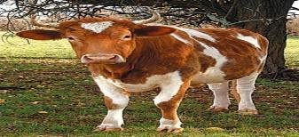
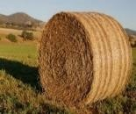
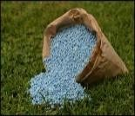



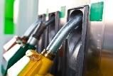
Заключение
Показатели экономической эффективности сельского хозяйства и его субсидирования можно сгруппировать так:
Производительность факторов; Удельные показатели; Финансовое положение; Инновационное развитие; Цены
Оценка использования средств государственного бюджета, осуществляемая экспертами Министерства сельского хозяйства Республики Казахстан, заключается, скорее, в контроле целевого использования и исполнения бюджета, а не их эффективности
Важный критерий эффективности бюджетных расходов – СФП сельского хозяйства
СФП – воплощение в эффективности субсидирования и эффективности деятельности производителей в сельском хозяйстве
Требования соответствия производителей критериям эффективности
Субсидирование не демонстрирует признаков влияния на рост СФП сельского хозяйства
www.kazagro.kz

Slide 10



Контакты
sanatpan@mail.ru
+7-999-913-59-75
https://agro.econ.msu.ru/
Спасибо за внимание!
Готов ответить на Ваши вопросы!

Slide 11
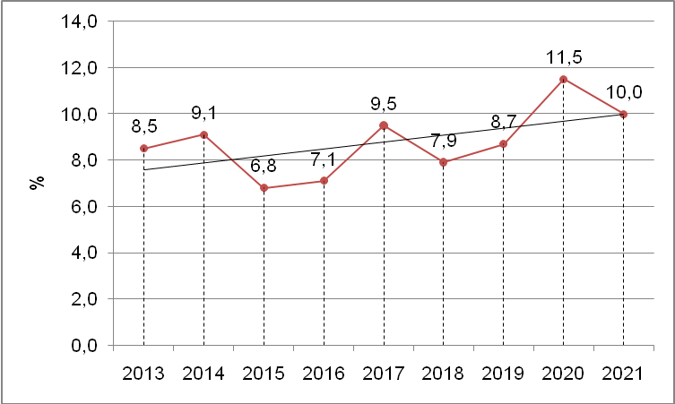
Инновационная активность
Если в Казахстане уровень инновационной активности организаций в сфере сельского, лесного и рыбного хозяйства в 2020 году составлял 11,5%,
то в России в области выращивания однолетних культур – 7,1%, многолетних культур – 4,8%, в животноводстве – 7,5%
Уровень инновационной активности организаций в сфере сельского, лесного и рыбного хозяйства Казахстана в 2013–2021 годах, %
Источник: составлено автором на основе материалов БНС АСПиР РК. Статистика инновации. Бюллетени «Об инновационной деятельности предприятий в Республике Казахстан». 1.2. Показатели инновационной активности предприятий по видам экономической деятельности. URL: https://stat.gov.kz/official/industry/23/statistic/5
www.kazagro.kz

Slide 12
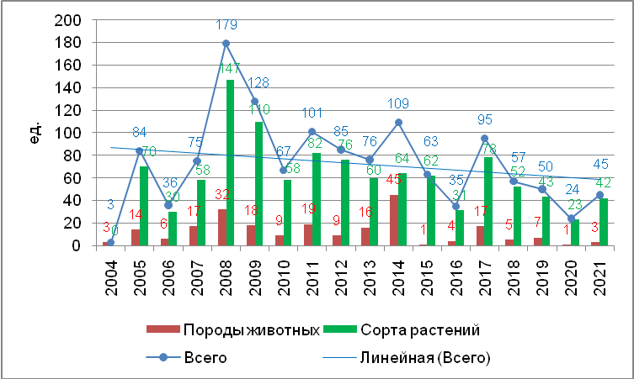
Селекционные достижения
В Казахстане наблюдается низкий уровень подачи заявок на селекционные достижения.
За 2021 год количество таких заявок в расчете на 100 тыс. чел. населения равнялось 0,23, а за 2020 год – 0,13
В России количество используемых охраняемых селекционных достижений в 2018 году составляло 584 ед., в 2019 – 997, в 2020 – 1 222. За 2020 год количество заявок селекционные достижения в расчете на 100 тыс. чел. населения равнялось 0,83, что в 6,4 раза больше, чем в Казахстане
Динамика подачи заявок на селекционные достижения в Казахстане в 2004–2021 годах, ед.
Источник: составлено автором на основе материалов годовых отчетов Казпатента. Раздел «Селекционные достижения». URL: https://kazpatent.kz/ru/content/godovoy-otchet.
Примечание: автором учитывались заявки на селекционные достижения только от национальных заявителей, без иностранных (для оценки отечественного потенциала).
www.kazagro.kz

